Slide 1
İslam'da İbadetlerin Temel İlkeleri (Niyet ve İhlas)

Slide 2
Neler öğreneceğiz?
İslam’da ibadetlerin temel ilkelerini değerlendirir.

Slide 3
Sizce ibadetler yapılırken nelere dikkat edilmeli?

Slide 4
Bir davranışın ibadet olabilmesi için gerekli şartlar:
1. Niyet
3. Kur’an ve Sünnete Uygunluk
2. İhlas

Slide 5
1. Niyet

Slide 6
Yorumlayalım…

Slide 7
Niyet
Azmetmek
Kastetmek
Yönelmek
Kesin irade ve istek

Slide 8
Niyet
Kalbin bir şeyi bilmesi, bir şeye karar verip o işin niçin yapıldığının farkında olması demektir. Yapılan bir işe, davranışa ibadet niteliği kazandıran en temel ilke niyettir.

Slide 9
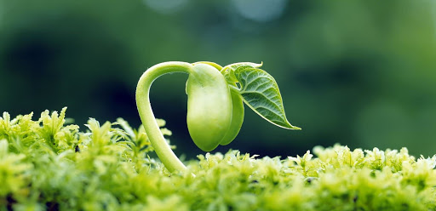
Niyetin temelinde de iman vardır. İman yoksa yapılan davranış ibadet değeri kazanmaz.
…Kim (İslami hükümlere) inanmayı kabul etmezse onun ameli boşa gitmiştir. O, ahirette de ziyana uğrayanlardandır. (Mâide, 5. ayet)
وَمَنْ يَكْفُرْ بِالْا۪يمَانِ فَقَدْ حَبِطَ عَمَلُهُۘ وَهُوَ فِي الْاٰخِرَةِ مِنَ الْخَاسِر۪ينَ۟ ﴿٥﴾

Slide 10
Muhaciru Ümmü Kays olayı…

Slide 11
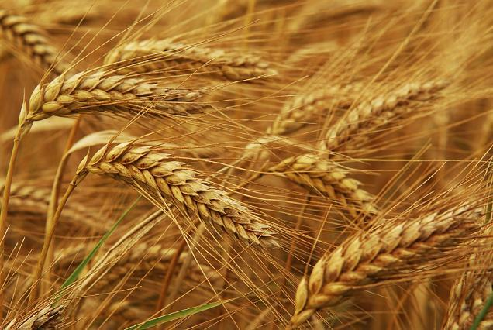
Kutsî bir hadiste buyrulur:
İzzet ve Celal sahibi Allah şöyle buyurmuştur: Kulum iyi bir iş yapmayı içinden geçirir de yapmazsa ona bir iyilik (sevap) yazarım. Ama onu yaparsa on kattan yedi yüz kata kadar iyilik (sevap) yazarım. (Müslim, Sahih, İman, 204)

Slide 12
Niyette istek ve içten gelerek yapmak vardır.
Yaptıkları harcamaların kabul edilmesine engel olan esas sebep de şudur: Onlar Allah’ı ve peygamberini tanımadılar; namaza da ancak üşene üşene gelirler ve harcamalarını gönülsüz olarak yaparlar. (Tevbe, 54)
وَمَا مَنَعَهُمْ اَنْ تُقْبَلَ مِنْهُمْ نَفَقَاتُهُمْ اِلَّٓا اَنَّهُمْ كَفَرُوا بِاللّٰهِ وَبِرَسُولِه۪ وَلَا يَأْتُونَ الصَّلٰوةَ اِلَّا وَهُمْ كُسَالٰى وَلَا يُنْفِقُونَ اِلَّا وَهُمْ كَارِهُونَ ﴿٥٤﴾

Slide 13
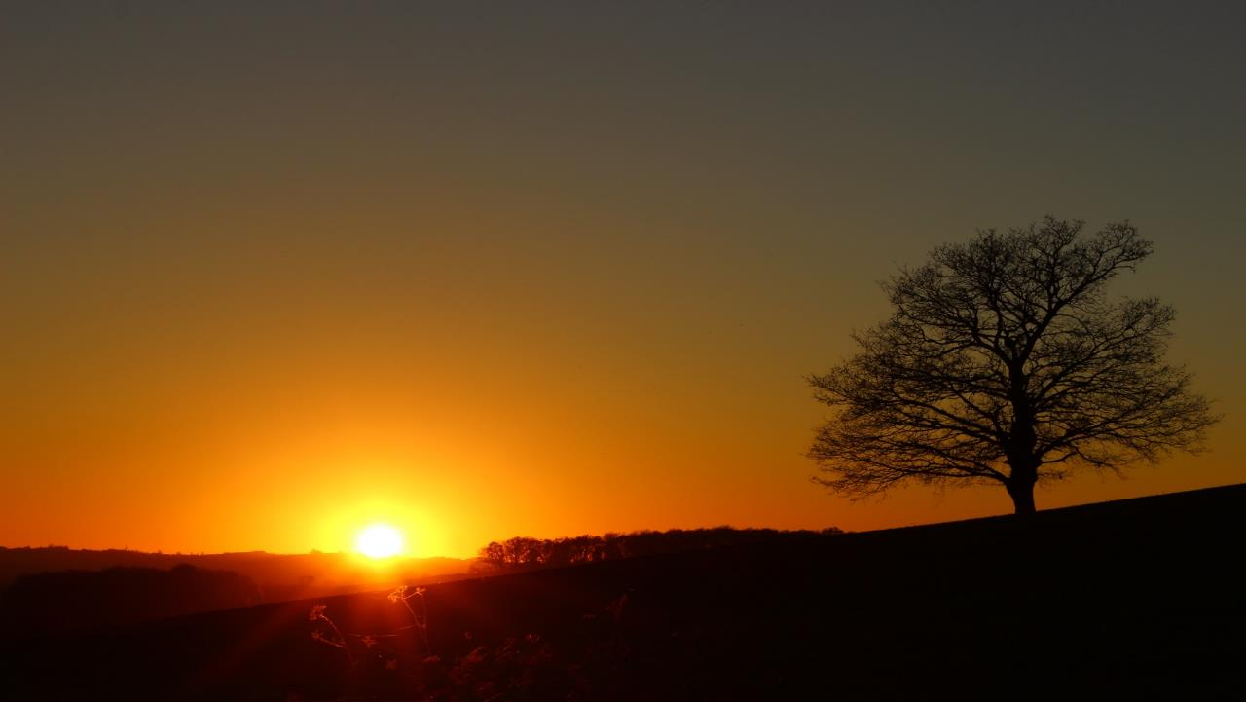
Kısaca ifade etmek gerekirse ibadette ilk ve temel ilke doğru niyet ve istekliliktir.

Slide 14
https://www.youtube.com/watch?v=RKkbj2BJj94

Slide 15
2. İhlas

Slide 16
İhlas nedir? İhlas ile iş yapmak ne demektir?

Slide 17
İhlas
Samimi olmak
İçtenlik
Doğruluk
Temizlik ve saflık

Slide 18
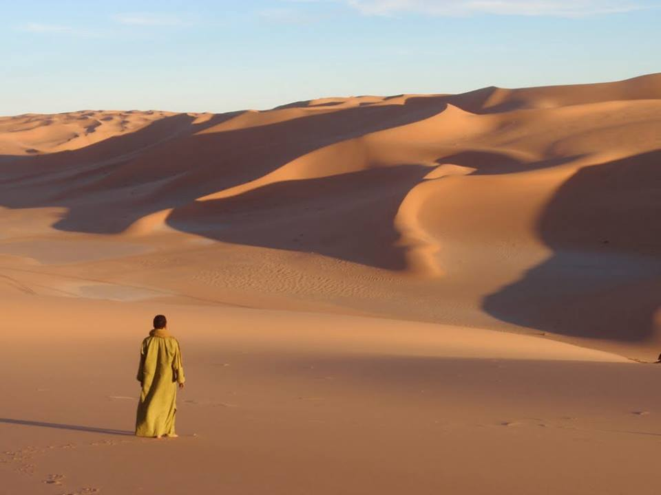
İhlas
Yapılan ibadetin samimiyetle, gönülden inanarak, dünyaya ait bir menfaat beklemeden sırf Allah (c.c.) için yapılmasını ifade eder.

Slide 19
Allah’a, Allah için dindar ve ihlaslı olarak dua edin! (Mü’min, 14)
فَادْعُوا اللّٰهَ مُخْلِص۪ينَ لَهُ الدّ۪ينَ وَلَوْ كَرِهَ الْكَافِرُونَ

Slide 20
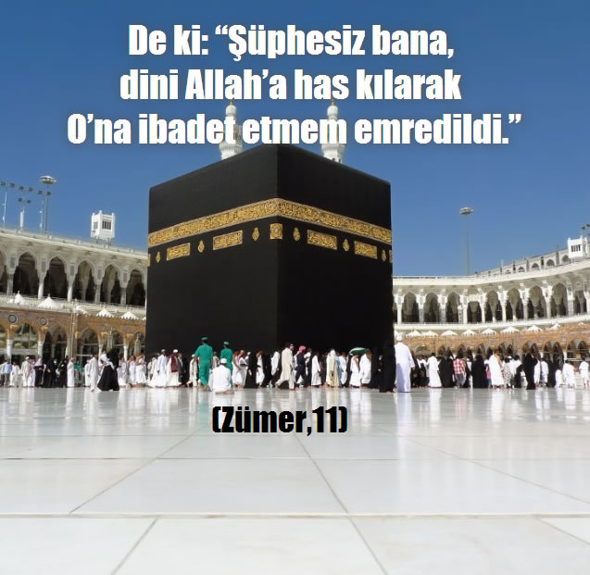

Slide 21
https://www.youtube.com/watch?v=znmNsYQF12s

Slide 22
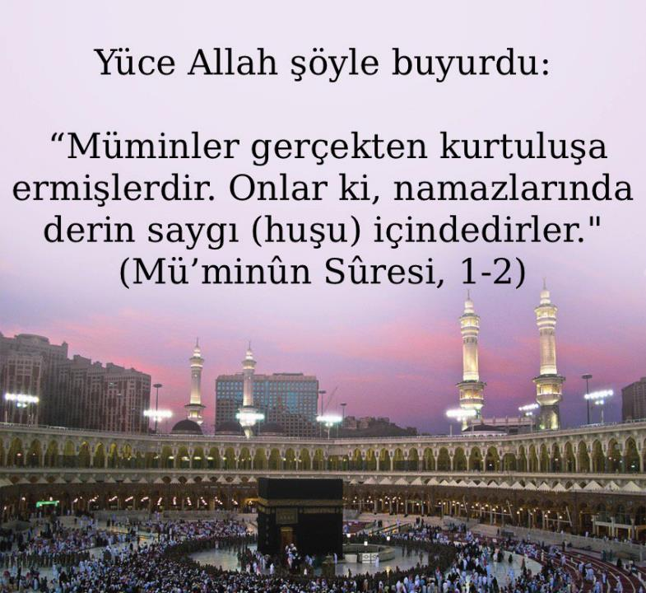
Kurtuluşun yolu içtenlikle ve samimiyetle yapılan kulluktadır.

Slide 23
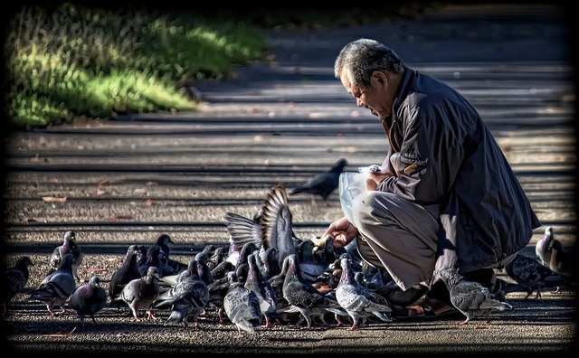
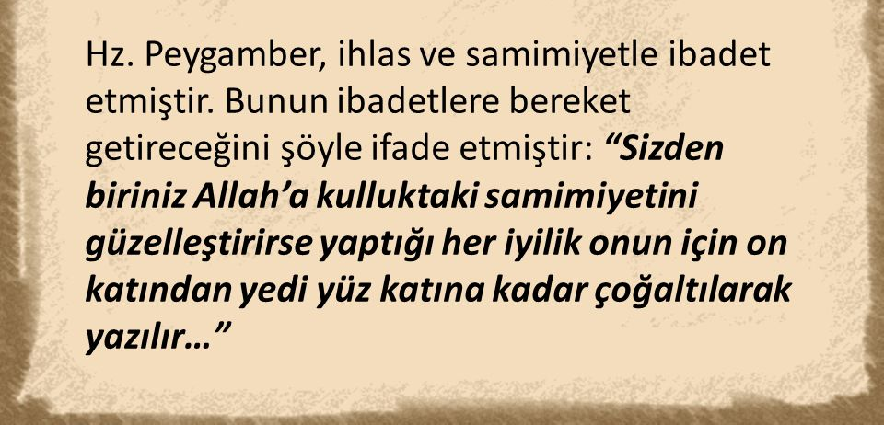

Slide 24
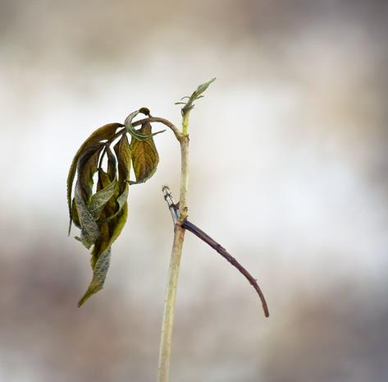
İçtenlikle yapılmayan ibadetler ise içi boş davranışlardan ibarettir. Çünkü bu şekilde yapılan ibadet ibadetin anlamı ve değeri ile çelişir.

Slide 25
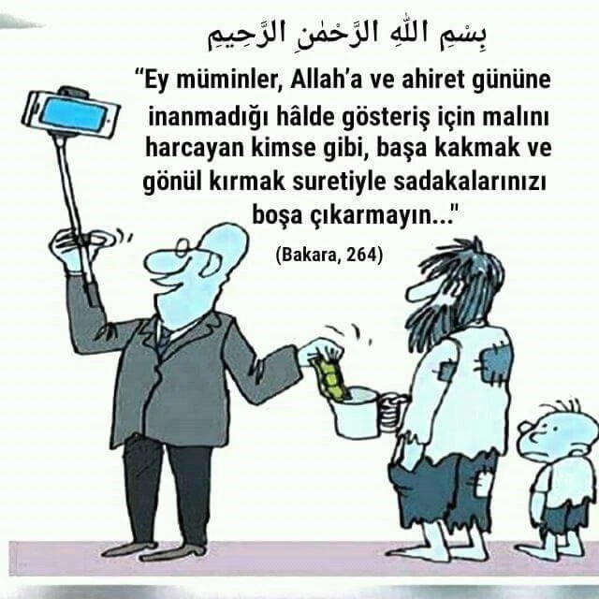

Slide 26
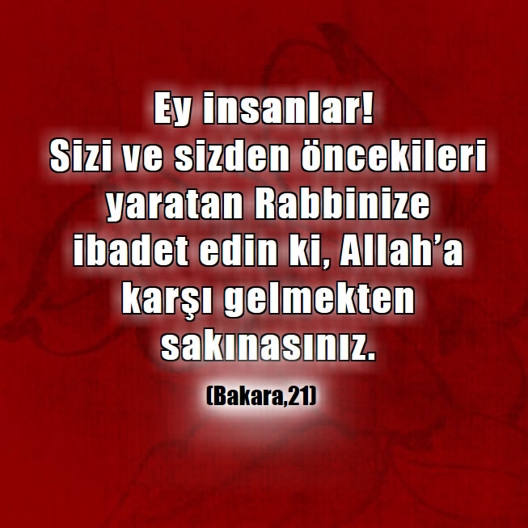

Slide 27
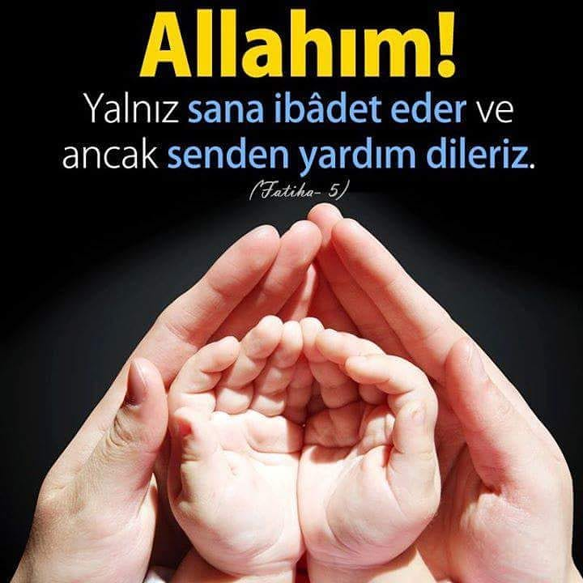
İbadet, sadece Allah’ın (c.c.) sevgisini kazanmak ve ona yakınlaşmak için yapılır.

Slide 28
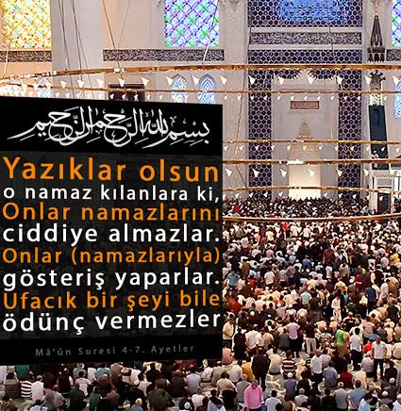
Gösteriş için ibadet yapılmaz…

Slide 29
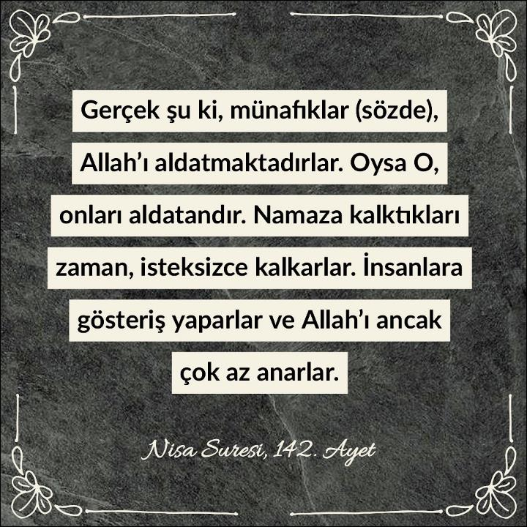

Slide 30
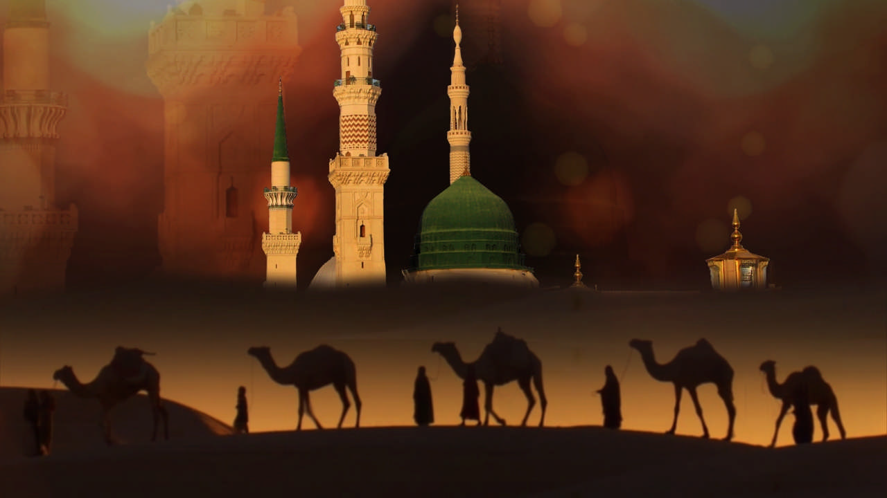
Velhasıl…
İbadet o kadar yüce bir vazifedir ki sadece ve sadece Allah için yapılır. Allah’tan gayrısı için yapılan ibadet rezillikten başka bir şey değildir.

Slide 31
Tekirdağ/Çerkezköy
09.12.2020

